Slide 1
候選人預測_2021/12/7
學生 ：吳佩芩
教授 ：吳謂勝

Slide 2
進度
上週
使用 FaceNet 開發人臉識別系統 example
本週
整理僅兩人競選
分析（連任 政治 性別....）
factor_analyzer
使用 FaceNet 開發人臉識別系統（2人且連任拿掉）

Slide 3
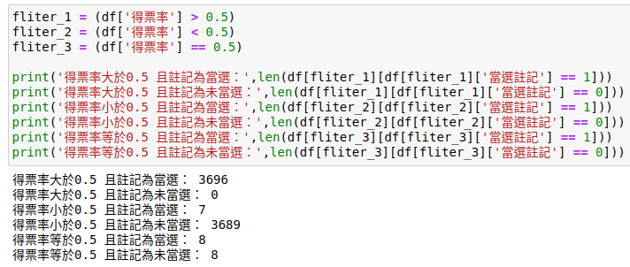
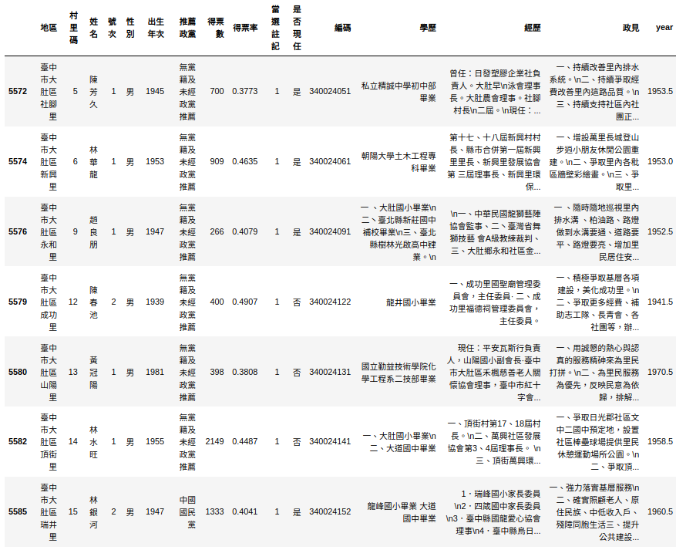
資料問題
raw data僅兩人競選 ： 總共 3704 組 （7408人）
當選 ： 3711
未當選 ： 3697
檢查得票率等於0.5者
確定沒問題
找出問題（如右圖)
有7人標記錯誤（得票率小於0.5但標記為當選）
最終兩人競選 ： 總共 3704 組 （7408人）
當選 ： 3704
未當選 ： 3704

Slide 4
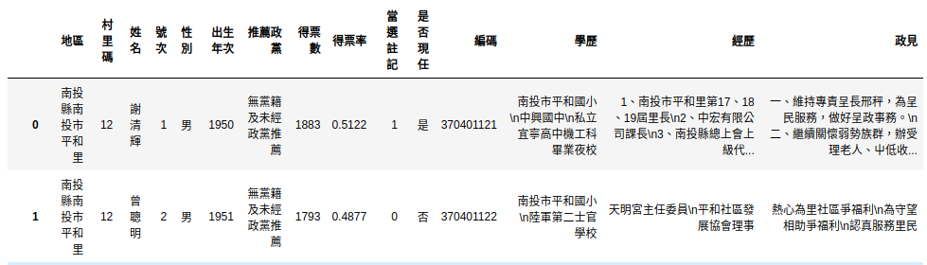
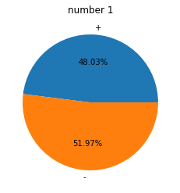
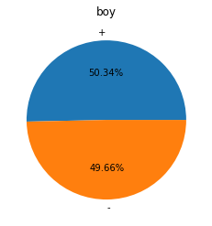
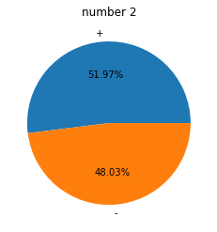
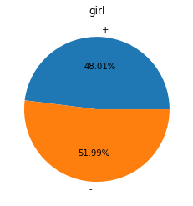
data整理1
僅兩人競選 ： 總共 3704 組 （7408人）
號次
1號 3704
當選（+）1779
未當選（-）1925
2號 3704
當選（+）1925
未當選（-）1779
性別
男 6327
當選（+）3185
未當選（-）3142
女 1081
當選（+）519
未當選（-）562

Slide 5
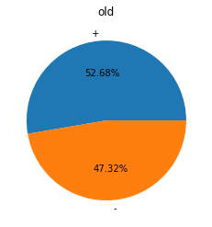
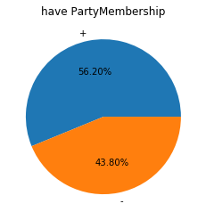

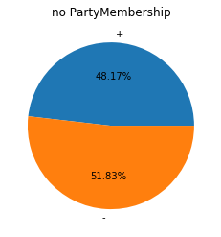
data整理2
僅兩人競選 ： 總共 3704 組 （7408人）
出生年次
年齡較長 3567
當選（+）1879
未當選（-）1688
年齡較小 3567
當選（+）1688
未當選（-）1879
同齡 274
當選（+）137
未當選（-）137
有無推薦政黨
有 1685
當選（+）947
未當選（-）738
無 5723
當選（+）2757
未當選（-）2966

Slide 6
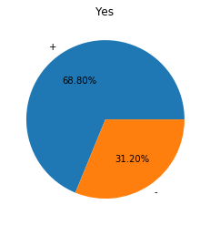
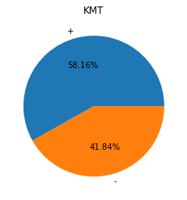
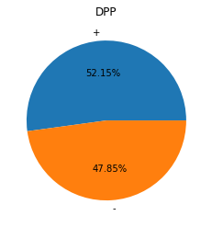
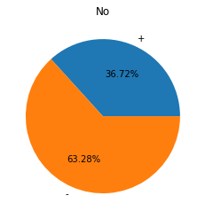
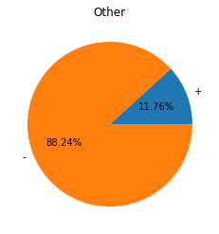
data整理3
僅兩人競選 ： 總共 3704 組 （7408人）
是否為現任
現任 3067
當選（+）2110
未當選（-）957
非現任 4341
當選（+）1594
未當選（-）2747
推薦政黨
無政黨 5723
當選（+）2757
未當選（-）2966
國民黨 1250
當選（+）727
未當選（-）523
民進黨 418
當選（+）218
未當選（-）200
其他黨 17
當選（+）2
未當選（-）15

Slide 7
factor_analyzer
https://zhuanlan.zhihu.com/p/430189724
進行因子分析的核心庫
對所給的數據樣本進行標準化處理
計算樣本的相關矩陣R
求相關矩陣R的特徵值、特徵向量
根據系統要求的累積貢獻度確定主因子的個數
計算因子載荷矩陣A
最終確定因子模型

Slide 8
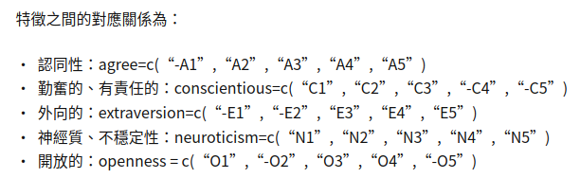
factor_analyzer EX data
bfi.csv ： 總共是2800條數據，28個特徵屬性 (預處理會將3個特徵去掉）
事先我們並不知道這些隱形變量的對應關係，所以想要通過因子分析來找到25個變量後面的隱藏變量

Slide 9
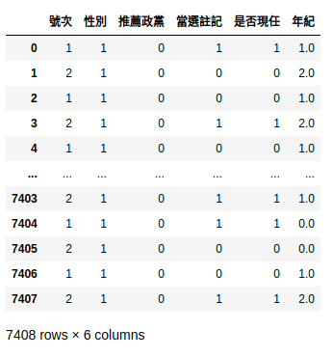
factor_analyzer Our data
7408條數據，6個特徵屬性
數字代表：
男=1 女=0
有政黨=1 無政黨=0
現任=1 無現任=0
年長=2 年幼=1 同歲=0

Slide 10
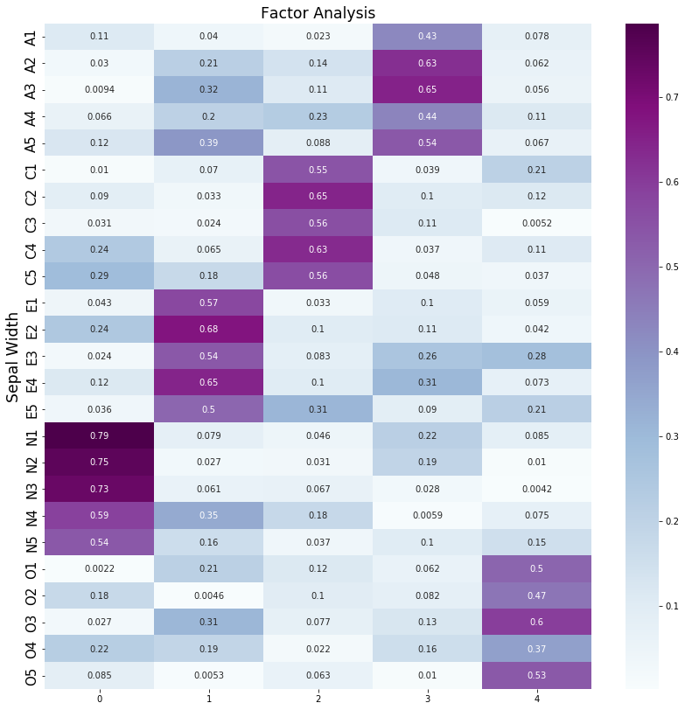
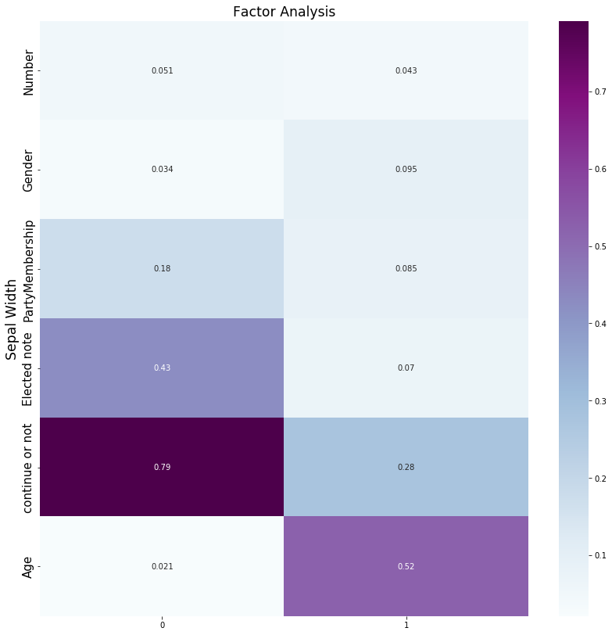
Result

Slide 11
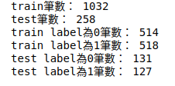
FaceNet_Data
兩人一組，只要有現任就拿掉 ：
剩645對（1290人）
扣掉缺失照片，最後數量：
train筆數：911
train label為0筆數： 456
train label為1筆數： 455
test筆數 ： 220
test label為0筆數： 110
test label為1筆數： 110

Slide 12
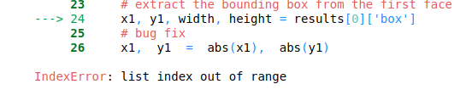
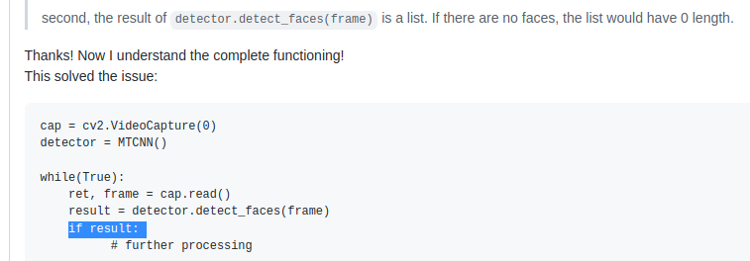
FaceNet 問題
偵測不到人臉
解決：
if results:
缺點：偵測不到者，直接輸入原圖形

Slide 13


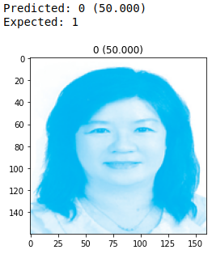
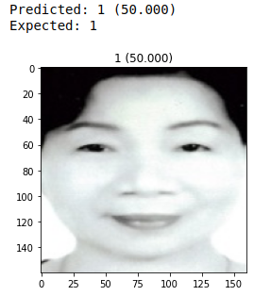
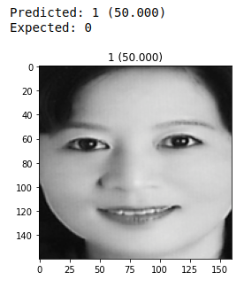
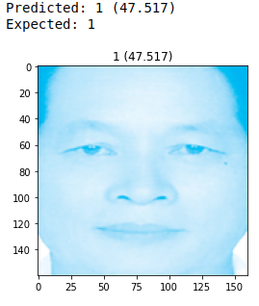
FaceNet_result
圖檔from 1024*1024
圖檔from raw data

Slide 14
Future
討論
臉部特徵是否有效
單純訓練分類器 (text)
全加
連任
號碼
連任，號碼
學歷（分order）
經歷（斷詞資料庫）

